Slide 1
블록체인 기술과 응용 서비스

Slide 2
블록체인응용과사례
금융의 블록체인 응용 사례

Slide 3
학습목표
CBDC의 현황과 전망에 대하여 설명할 수 있다.
금융의 블록체인 응용사례에 대하여 설명할 수 있다.

Slide 4
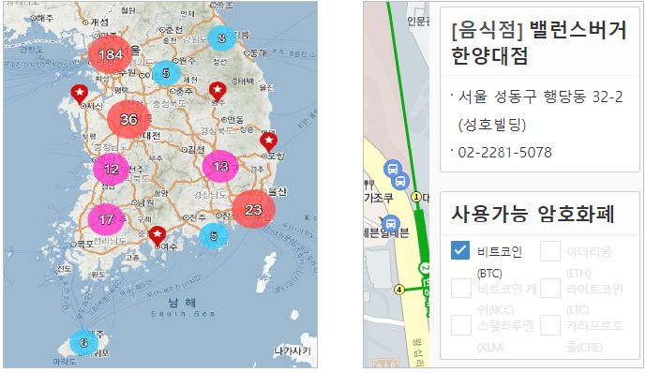
금융의 블록체인 응용 사례
비트쇼핑(Bit Shopping/Beat Shopping)
2018년 암호화폐를 사용할 수 있는 국내오프라인, 온라인 매장과 ATM의 위치 및정보제공(http://bitshopping.co.kr/?r=home) → 현재는 서비스가 중단됨
비트라는 단어는 전자 상거래 플랫폼, 상품명, 또는 네일 드릴 비트와 같은 상품 카테고리, 그리고 기업명 등 다양한 맥락에서 사용

Slide 5
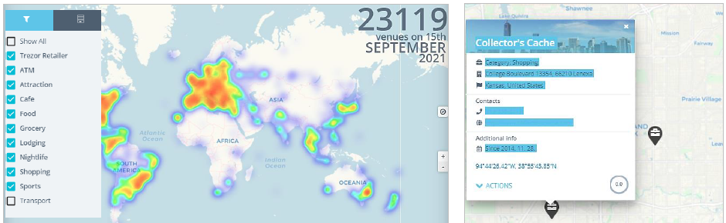
금융의 블록체인 응용 사례
코인맵(Coinmap)
직관적이고 사용하기 쉬운 인터페이스를 통해 비트코인, 이더리움, 다양한 가상자산 정보를 실시간으로 제공
암호화폐를 사용할 수 있는 전 세계의 오프라인, 온라인 매장과 ATM의 위치 및 정보제공
https://coinmap.org/view/#/world/28.61345942/15.46875000/2
약 2만 3천개의 매장 등록(‘21. 9)
Invity라는 회사에서 운영하는 서비스
Invity는 비트코인 하드웨어 지갑으로 유명한 Trezor를 만든 SatoshiLabs Group의 일원
Invity는 암호화폐 거래 및 교환 서비스를 제공하며, Coinmap.org는 암호화폐 생태계의 접근성을 높이기 위한 비영리 커뮤니티 프로젝트로 Invity 팀이 만들고 운영하고 있음

Slide 6

금융의 블록체인 응용 사례
칠리즈-팬 토큰(Chiliz Fan Tokens)
칠리즈는 세계 최초로 블록체인 기술을 활용하여 스포츠·e스포츠·엔터테인먼트 팬들의 참여 플랫폼인 소시오스닷컴(socios.com) 운영
소시오스닷컴은 축구 클럽들의 디지털 자산인 ERC-20 유형의 팬토큰(Fan Token)을 클럽별로 발행
팬토큰 구매자는 클럽 관련 의사결정의 투표권한 → 골을 넣었을 때 울리는 음악선곡, 주장 완장에 새겨질 문구, 구단버스 디자인 등에 영향력 행사
팬토큰은 암호화폐처럼 시장에서 거래 가능
대표적인 파트너 클럽 - FC 바르셀로나, 유벤투스, 파리생제르맹, 아틀레티코마드리드, AS 로마 등

Slide 7

금융의 블록체인 응용 사례
칠리즈-팬토큰(Chiliz Fan Tokens)
메시가 파리 생제르맹 입단 계약금 3000만달러 중 상당 금액을 PSG 팬토큰으로 받은 것으로 추산
21년 8월초 개당 20달러선이던 PSG 팬토큰은 메시 입단이 공식 발표될 즈음에 61.53달러(71,000원)까지 상승
메시의 입단으로 인한 팬토큰의 상승으로 구단이 최소 1500만 유로(약205억원)의 수익을 봤을 것이라고 보도됨

Slide 8
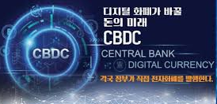
금융의 블록체인 응용 사례
CBDC(Central Bank Digital Currency)
실물 명목화폐를 대체하거나 보완하기 위해 중앙은행이 발행하는 디지털 화폐
기존 현금과 동일한 가치를 가지면서 전자적인 형태로 유통되는 특징을 가지고 있음
이는 중앙은행이 직접 발행하므로 민간에서 발행하는 가상화폐와는 달리 안정적인 가치를 유지함
지급결제 시스템의 효율성을 높이고 새로운 금융 서비스를 제공할 수 있음
비트코인과 달리 법정통화이므로 정부가 양을 늘리거나 줄이는 것이 가능
CBDC 화폐는 은행이 아닌 온라인 지갑에 있음
구현방식 - 단일원장방식, 분산원장방식

Slide 9
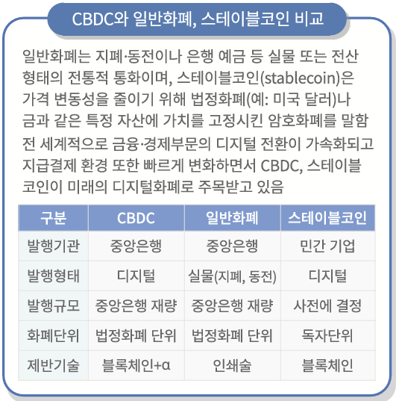
금융의 블록체인 응용 사례
CBDC(Central Bank Digital Currency)
블록 체인 기술이 필수일까?
찬성 – 안전한 송금, 거래 투명성, 익명성 정도 조절 가능(거래기록, 신원정보등), 다른 디지털 자산과 상호운용 가능, 자동화 결제 등의 추가 시스템 개발가능
반대 – 느린 속도, 보장되지 않은 보안성, 기존 거래 네트워크와의 상호 운용성 부재
CBDC에 주로 활용되는 프라이빗 블록체인의 경우, 중앙은행등 정해진 기관만 노드로 참여할 수 있어 속도가 지연될 가능성도 낮음

Slide 10
금융의 블록체인 응용 사례
한국에서 CBDC 도입에 반대하는 이유는 무엇인가요?
주로 개인 정보 침해 우려와 정부 통제 강화에 대한 우려에서 비롯됨
CBDC의 결제 시스템이 개인의 모든 거래 내역을 추적할 수 있다는 점
정부가 디지털 화폐의 유통 기한이나 사용처를 제한할 수 있다는 점
디지털 취약 계층의 정보 접근성 및 활용성 문제, 그리고 기술적 보안 문제도 우려 사항으로 꼽힘

Slide 11
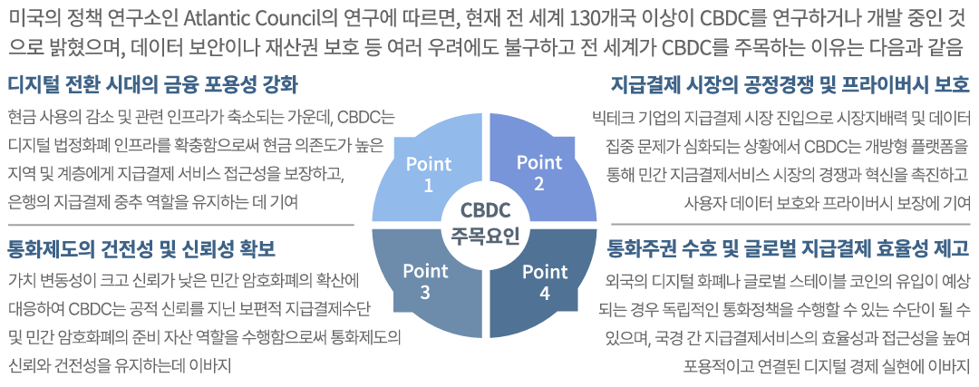
금융의 블록체인 응용 사례
전 세계가 CBDC에 주목하는 이유

Slide 12
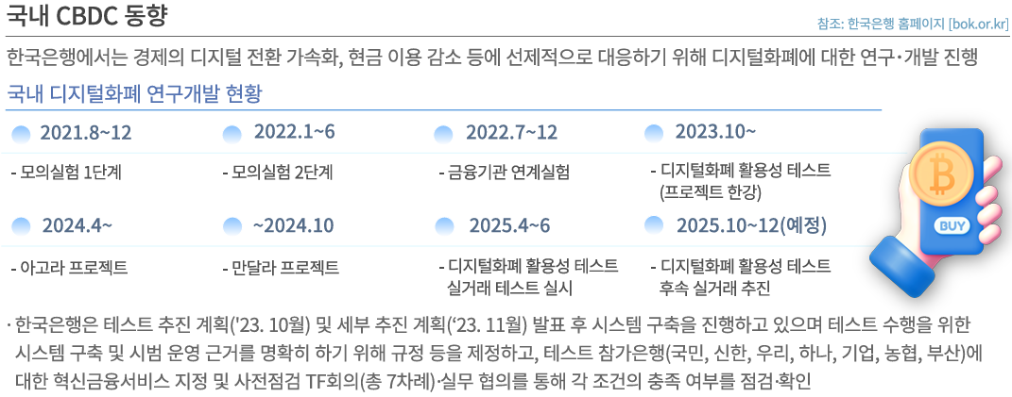
금융의 블록체인 응용 사례
CBDC 국내현황
한국은행
21년 8월 CBDC 모의실험 시작
제조에서 대금 결제까지 모의실험을 진행하며, 분산원장 기반의 관리 기술과 데이터 위·변조 방지의 보안 기술을 CBDC에 적용 가능한지 점검

Slide 13
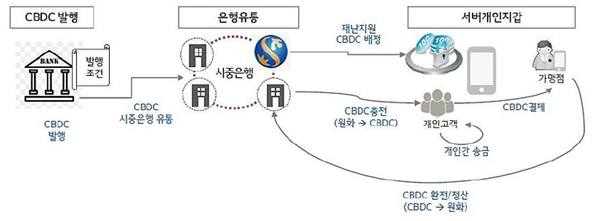
금융의 블록체인 응용 사례
CBDC 국내현황
그라운드 X
CBDC 플랫폼을 위하여 클레이튼(퍼블릭 블록체인)을 프라이빗 버전으로 개발
신한은행
LG CNS와 블록체인기반 디지털 화폐 플랫폼의 시범 구축을 완료

Slide 14
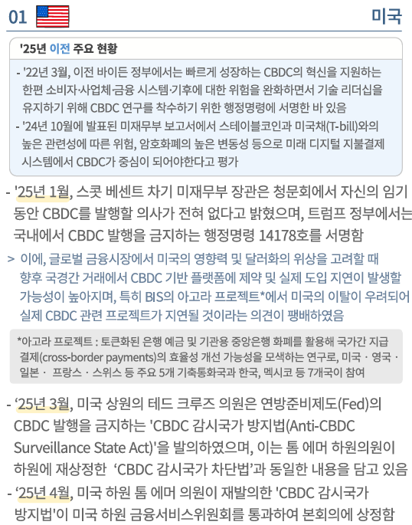
금융의 블록체인 응용 사례
CBDC 미국현황

Slide 15
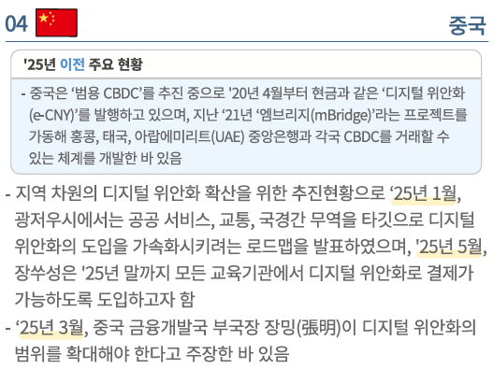
금융의 블록체인 응용 사례
CBDC 중국현황

Slide 16
금융의 블록체인 응용 사례
CBDC 전망
코로나 19 이후 비대면 결제가 확대되면서 소극적이었던 국가들이 CBDC 도입을 서두르고 있음
CBDC를 검토중인 전 세계 중앙은행 60여곳 중 88%가 블록체인기술 기반(PwC의 CBDC 보고서, 2021년4월)
BIS(국제결제은행)은 CBDC 보고서에서 "2026년에 각국 중앙은행의 20% 가 CBDC를 발행할 것"이라고 전망
도입 확산
2030년까지 24개국 중앙은행이 CBDC를 보유할 것으로 BIS 연구 결과가 나왔음
금융 시스템 변화
CBDC는 현금 없는 사회를 가속화하고, 개인 맞춤형 금융 서비스 및 자산 간 연결 기반의 신규 금융 서비스를 촉진할 것으로 예상됨
국제 결제 혁신
CBDC는 국경 간 거래 효율성을 높여 국제 결제 시스템에 혁신을 가져올 수 있는 잠재력을 지니고 있음

Slide 17
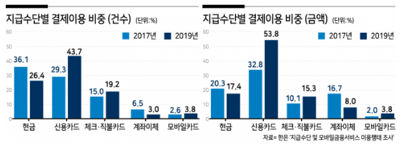
금융의 블록체인 응용 사례
CBDC 전망
CBDC와 신용카드
CBDC 계좌(은행이 아니라 한국은행 같은 중앙은행이 직접 발행한 디지털 화폐를 담는 통장) 기반의 직불 서비스 활성화에 따라 현행 직불형 카드(예, 체크 카드)와 신용카드의 이용 규모가 축소될 가능성 있음
신용카드의 경우 외상구매라는 특성으로 이용 규모의 축소폭이 크지 않을 가능성이 높음

Slide 18
금융의 블록체인 응용 사례
CBDC 전망
CBDC와 신용카드
신용카드 회사 등 지급결제 기업(온라인이나 오프라인에서 결제를 할 때 필요한 다리 역할, ^{KG이니시스, NHN KCP 등)}들의 가치는 감소세를 보이고 있음
현재 지급결제 회사들의 주가는 2021년 최고치를 기록한 이후 감소했으며, 2020년~2022년에는 17%를 기록한 매출 성장 기대치 역시 2022년~2024년에는 10%로 하락했음
"시장은 커지고 있으나 참여자들이 증대했고, 경쟁이 심화된 와중에 성장률은 축소된 상황"이라고 우려했음
여기에 CBDC가 도입될 경우 지급결제 관련 수수료가 0에 수렴하고, 예금의 필요성 감소로 인해 자본 조달 비용이 상승할 가능성도 있음
이에 현재 카드사들은 CBDC 도입에 발맞춰 생존 전략을 구사하고 있음
비자의 경우 CBDC를 기존 결제 시스템에 연계 가능하도록 지원 기능을 제공
마스터카드는 네트워크 차원의 비대면 본인인증(KYC) 및 금융범죄 추적 시스템인 '트레이스 파이낸셜 크라임(Trace Financial Crime)'과 금융사기 방지 솔루션 '세이프티 넷(Safety Net)'을 제공

Slide 19
금융의 블록체인 응용 사례
블록체인 - 금융
탈중앙화금융(DeFi: Decentralized Finance) – 블록체인 네트워크 상에서 중개자 없이 작동하는 금융시스템으로 예금, 대출, 토큰간의 교환 등에활용
중앙 기관의 통제 없이 운영되는 금융 서비스
블록체인 기술과 스마트 계약을 기반으로 작동하며, 누구나 인터넷만 있으면 접근할 수 있다는 특징을 가집
디파이(DeFi) 특징
기존 금융에서는 은행을 방문하여 신원 확인부터 복잡한 서류 과정을 거쳐야하는 것과 달리 DeFi 생태계에서는 모든 금융 서비스가 스마트 계약을 통해 자동으로 이뤄지므로 중개자가 필요 없음

Slide 20
금융의 블록체인 응용 사례
블록체인 - 금융
금융에 블록체인을 더하다.(한국금융신문, 2020.5.22)
세계경제포럼(WEF) – 전 세계은행의 80%가 블록체인 기술을 도입할 것이라고 분석
한국개발연구원(KDI) – 설문조사 응답 금융기관 90곳의 54%가 블록체인 기술 도입을 고려하거나 이미 개발을 추진 중

Slide 21
금융의 블록체인 응용 사례
블록체인 - 금융
은행들이 최근 주목하고 있는 블록체인 기술의 새로운 활용처는 '특정직업군 대출'과 '자격증명‘ 분야(ZDNetKorea, 2020.8.20)
블록체인을 활용하여 은행과 특정 직업군이 포함된 단체가 실시간으로 서류의 진위나 직업군에 속하는지 확인할 수 있음
은행과 통신사 등이 참여한 블록체인 기반의 탈중앙화 신원증명(DID, Decentralized Identifier)을 통해 잔액이나 계좌를 증명하는 프로젝트 진행 중

Slide 22
금융의 블록체인 응용 사례
기존 신원증명 방식의 문제점
현재 우리가 사용하는 신원증명 방식은 대부분 중앙집중형
주민등록증 - 정부(행정안전부)가 관리하는 중앙 시스템에 내 정보가 저장되어 있음
온라인 서비스 회원가입 - 특정 기업(네이버, 구글 등)의 서버에 내 개인정보가 저장되어 있음
예) 기존 신원증명 → 여권이나 운전면허증 같은 신분증을 은행, 공항, 호텔에 맡기고 복사본을 만들어가게 하는 것과 비슷하고 내 정보가 어디에 얼마나 퍼져 있는지 알 수 없음
문제점
개인정보 유출 위험 - 중앙 서버가 해킹당하면 수많은 사람의 개인정보가 한꺼번에 유출될 수 있음
개인정보 통제권 부재 - 내가 어떤 회사에 어떤 정보를 제공했는지, 그 회사가 내 정보를 어떻게 사용하고 있는지 알기 어렵고, 통제할 수 없음
불필요한 정보 제공 - 어떤 서비스를 이용하기 위해 주민등록번호, 주소 등 필요 이상의 정보를 제공해야 하는 경우가 많음

Slide 23
금융의 블록체인 응용 사례
탈중앙화 신원증명(DID)의 특징
앞의 문제를 해결하기 위해 블록체인 기술을 활용
개인 주권 확보
개인은 자신의 신원 정보를 직접 소유하고 관리
정보는 중앙 서버가 아닌, 개인의 스마트폰이나 기기에 안전하게 보관
최소한의 정보 공유 - 어떤 서비스에 가입할 때, 필요 이상의 모든 정보를 제공하는 것이 아니라, 해당 서비스에 필요한 최소한의 정보(예: "만 19세 이상이라는 사실")만 선택적으로 제공할 수 있음
위변조 불가능
블록체인에 기록된 신원 정보는 위변조가 불가능하며, 투명하게 관리
서비스를 제공하는 기업은 사용자의 정보를 직접 보관하지 않고, 블록체인에 기록된 정보를 통해 신원을 검증
정보 주체의 투명한 관리 - 누가 내 신원 정보를 열람했는지, 어디에 사용되었는지 모든 이력을 본인이 직접 확인할 수 있음
탈중앙화 신원증명 - 디지털 신분증을 내가 직접 들고 다니면서, "나는 성인입니다"라는 사실만 인증하고, 내 이름이나 주민번호 같은 세부 정보는 보여주지 않는 것과 같음
- 모바일 운전면허증, 코로나19 백신 접종 증명서 등 다양한 분야에서 시범적으로 적용되고 있음

